Slide 1
PRAWO ADMINISTRACYJNE
Dr Małgorzata Kozłowska
Instytut Nauk Administracyjnych
Zakład Prawa Administracyjnego

Slide 2
Plan ZAJĘĆ
Typy podziału terytorialnego państwa; jednostki podziału terytorialnego; rodzaje miejscowości,
Rodzaje gmin; ustalanie siedziby władz gmin, nazewnictwo organów gminy,
Zasady i tryb wprowadzania zmian w podziale terytorialnym państwa.
Jednostki pomocnicze gminy; szczególny status dzielnic m.st. Warszawy,
Miasto na prawach powiatu jako jednostka podziału terytorialnego i jako jednostka samorządu terytorialnego

Slide 3
Typy podziału terytorialnego państwa; jednostki podziału terytorialnego; rodzaje miejscowości
ISTOTA ORGANIZACJI TERYTORIALNEJ PAŃSTWA: państwo dążąc do
efektywnego i sprawnego wykonywania swoich funkcji dzieli własne terytorium
na mniejsze jednostki uwzględniając uwarunkowania ustrojowo-systemowe i
kierunki prowadzonej polityki publicznej.
PODZIAŁ ADMINISTRACYJNY PAŃSTWA (podział terytorialny) – podział
terytorium państwa na mniejsze obszary, którego celem jest m.in.
usprawnienie realizacji zadań przez organy administracji publicznej. Obszary
te nazywane są jednostkami podziału terytorialnego kraju, jednostkami
podziału terytorialnego państwa lub jednostkami podziału administracyjnego.
Podział administracyjny jest RODZAJEM REGIONALIZACJI, tzn. podziału
państwa na regiony (nazywane regionami administracyjnymi) uwzględniającego
pewne kryteria geograficzne, historyczne, gospodarcze, społeczne lub prawno
administracyjne. Trudność takiego podziału polega na tym, że granice regionów
geograficznych tworzą strefy przejściowe, podczas gdy granice regionów
administracyjnych muszą być jednoznaczne. Podział administracyjny jest
zatem wynikiem pewnych kompromisów. Obecnie dużą wagę przywiązuje się
do opinii społeczności lokalnych.

Slide 4
Typy podziału terytorialnego państwa; jednostki podziału terytorialnego; rodzaje miejscowości
TYPU PODZIAU TERYTORIALNEGO PAŃSTWA:
podział zasadniczy - tworzony jest dla organów terenowych o kompetencjach ogólnych, posiadających podstawowe znaczenie dla danej jednostki podziału terytorialnego, np. jednostki samorządu terytorialnego.
podział pomocniczy - podział, który dokonywany jest dla organów o charakterze pomocniczym w stosunku do organów o podstawowym znaczeniu, np. podział gminy na sołectwa.
podział specjalny - podział dokonywany dla wykonywania takich zadań państwa, których wykonywanie w ramach podziału zasadniczego jest z różnych względów niecelowe, np. specjalny podział terytorialny dla wykonywania administracji górniczej, uwzględniający intensywność występowania kopalni na poszczególnych obszarach państwa.

Slide 5
Typy podziału terytorialnego państwa; jednostki podziału terytorialnego; rodzaje miejscowości
Ustawa z dnia 24 lipca 1998 r. o wprowadzeniu zasadniczego trójstopniowego podziału terytorialnego państwa (Dz.U.1998, poz.96).
Art. 1
1. Z dniem 1 stycznia 1999 r. wprowadza się zasadniczy trójstopniowy podział terytorialny państwa.
2. Jednostkami zasadniczego trójstopniowego podziału terytorialnego państwa są: gminy, powiaty i województwa.
Trójstopniowy podział administracyjny (terytorialny) Polski został wprowadzony z dniem 1 stycznia 1999 roku. Zgodnie z nim terytorium Polski podzielone zostało na województwa, następnie na powiaty (w tym gminy mające status miast na prawach powiatu) oraz gminy.
UWAGA: Podział ten zastąpił obowiązujący od 1975 roku dwustopniowy podział
administracyjny na województwa i gminy.
Według stanu na 1 stycznia 2021 r. podział administracyjny Polski obejmował, wg
danych GUS:
16 województw,
314 powiatów i 66 miast na prawach powiatu,
2477 gmin (w tym 302 gminy miejskie, 652 gminy miejsko-wiejskie i 1523 gminy wiejskie).

Slide 6
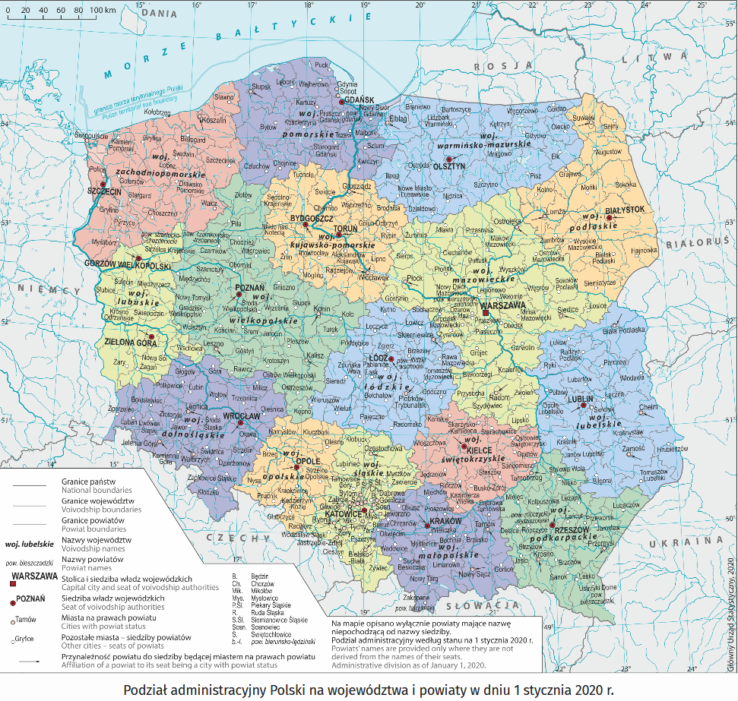
Typy podziału terytorialnego państwa; jednostki podziału terytorialnego; rodzaje miejscowości

Slide 7
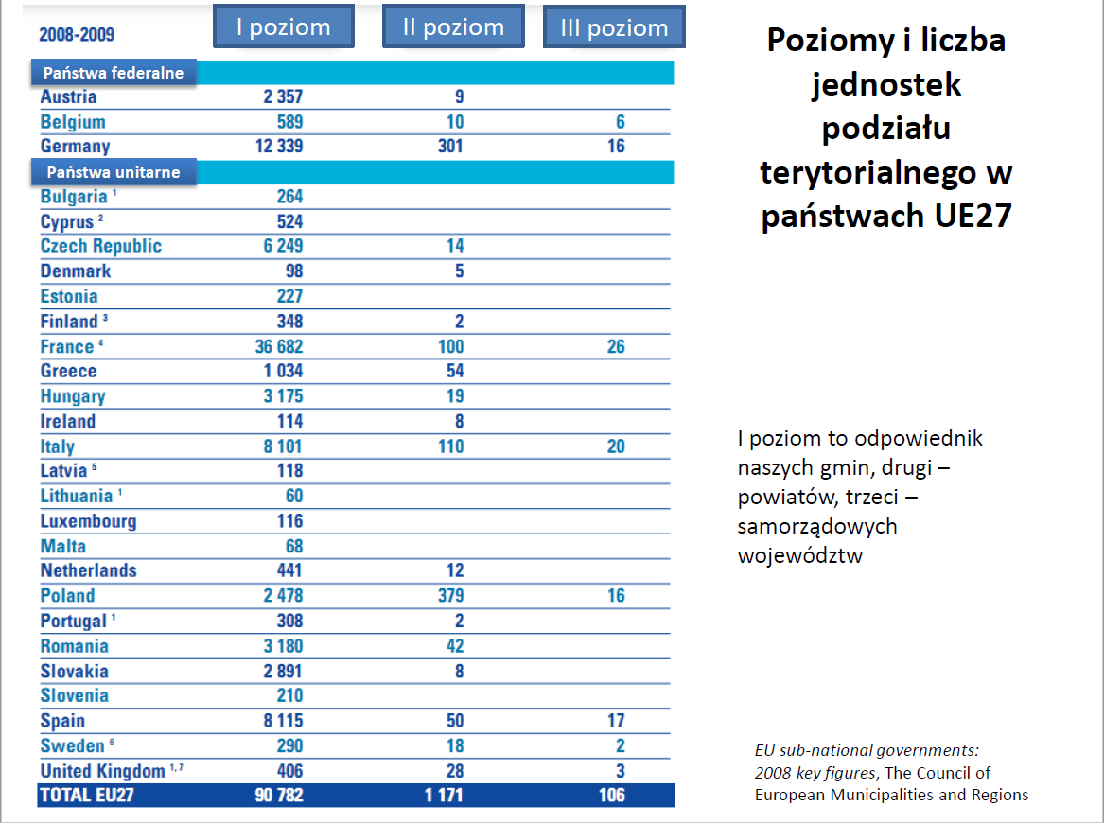
Typy podziału terytorialnego państwa; jednostki podziału terytorialnego; rodzaje miejscowości

Slide 8
Typy podziału terytorialnego państwa; jednostki podziału terytorialnego; rodzaje miejscowości
Ustawa z dnia 29 sierpnia 2003 r. o urzędowych nazwach miejscowości i
obiektów fizjograficznych (Dz.U.2019, poz.1443 t.j.)
JEDNOSTKA OSADNICZA to wyodrębniony przestrzennie obszar zabudowy
mieszkaniowej wraz z obiektami infrastruktury technicznej zamieszkany przez
ludzi.
MIEJSCOWOŚĆ to jednostka osadnicza lub inny obszar zabudowany odróżniająca się
od innych miejscowości odrębną nazwą, a przy jednakowej nazwie – odmiennym
określeniem ich rodzaju. Wyróżniamy miejscowości zamieszkałe i niezamieszkałe,
tj. takie w których nie przebywa stale lub nie jest zameldowana na pobyt stały co
najmniej jedna osoba.
RODZAJ MIEJSCOWOŚCI to określenie charakteru miejscowości ukształtowanej w
procesie rozwoju osadnictwa, w szczególności: miasto, osiedle, wieś, osada,
kolonia, przysiółek i ich części.

Slide 9
Typy podziału terytorialnego państwa; jednostki podziału terytorialnego; rodzaje miejscowości
Miasto - jednostka osadnicza o przewadze zwartej zabudowy i funkcjach nierolniczych
posiadającą prawa miejskie bądź status miasta nadany w trybie określonym odrębnymi
przepisami.
Kolonia - jednostka osadnicza powstałą jako rezultat ekspansji miejscowości poza obszar
wcześniej istniejącej zabudowy, w szczególności: kolonia miasta, kolonia wsi.
Osiedle - zespół mieszkaniowy stanowiący integralną część miasta lub wsi.
Osada - niewielka jednostka osadnicza na terenie wiejskim o odmiennym (wyróżniającym
się) charakterze zabudowy albo zamieszkaną przez ludność związaną z określonym
miejscem lub rodzajem pracy, w szczególności: osadę młyńską, osadę leśną, osadę
rybacką, osadę kolejową, osadę po byłym państwowym gospodarstwie rolnym; osada
może być samodzielna lub może stanowić część innej jednostki osadniczej.
Przysiółek - skupisko kilku gospodarstw położonych poza zabudową wsi stanowiące
integralną część wsi.
Wieś - jednostka osadnicza o zwartej lub rozproszonej zabudowie i istniejących funkcjach
rolniczych lub związanych z nimi usługowych lub turystycznych nieposiadającą praw
miejskich lub statusu miasta.

Slide 10
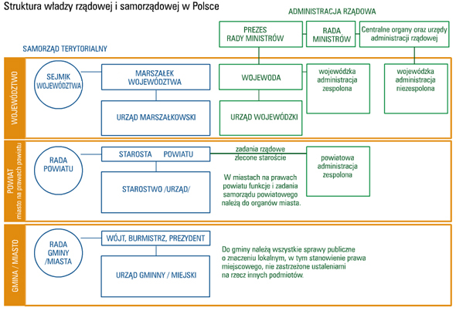
STRUKTURA ADMINISTRACJI PUBLICZNEJ W POLSCE
Źródło: https://www.slaskie.pl/content/struktura-wladzy-w-polsce

Slide 11
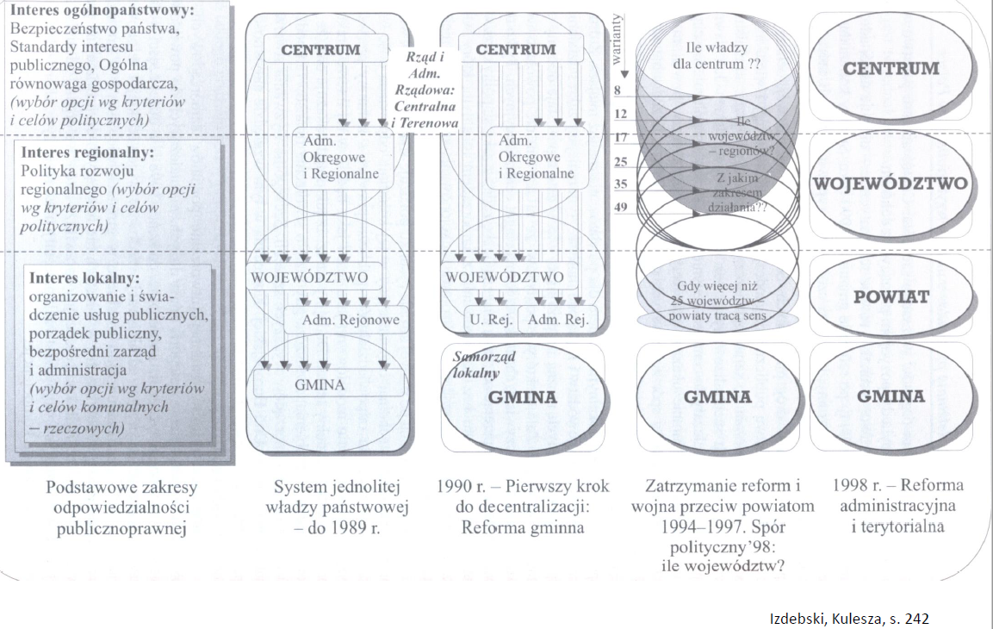
STRUKTURA ADMINISTRACJI PUBLICZNEJ W POLSCE

Slide 12
Rodzaje gmin; ustalanie siedziby władz gmin, nazewnictwo organów gminy
Rodzaje gmin oraz obszary miejskie i wiejskie w statystyce publicznej wyodrębnia
się na podstawie podziału terytorialnego kraju przy użyciu identyfikatorów
Krajowego Rejestru Urzędowego Podziału Terytorialnego Kraju (TERYT).
Jest to podział formalny, oparty wyłącznie na kryterium administracyjnym.
Wyróżniane są trzy rodzaje gmin:
gminy miejskie, których granice pokrywają się z granicą miasta tworzącego gminę (gminy miejskie mogą być także miastami na prawach powiatu);
gminy miejsko-wiejskie, w których skład wchodzą zarówno miasta w granicach administracyjnych, jak i obszary poza granicami miast;
gminy wiejskie, które na swoim obszarze nie posiadają miast.
Rodzaje gmin oraz zasięg obszarów miejskich i wiejskich aktualizowany jest co
roku, w dniu 1 stycznia, w wyniku zmian w podziale administracyjnym Polski
ogłaszanych rozporządzeniami Rady Ministrów dotyczącymi ustalenia granic gmin i
miast oraz nadania miejscowościom statusu miasta.

Slide 13
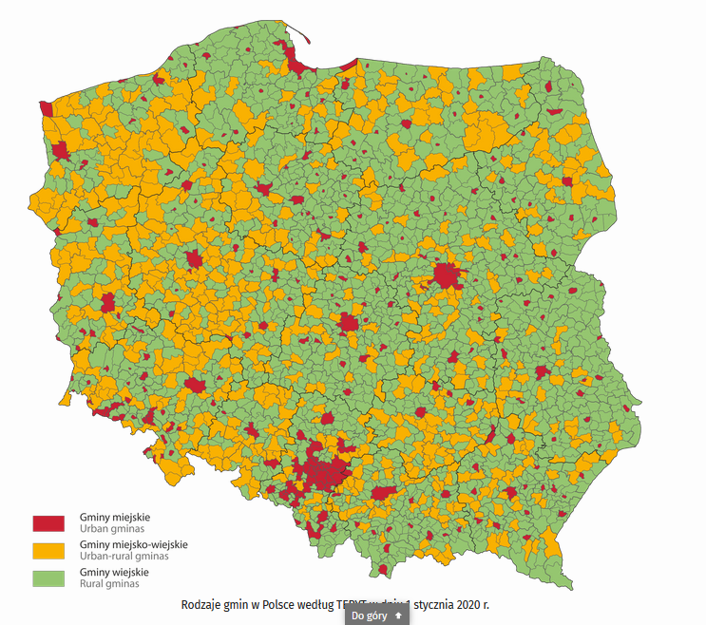
Rodzaje gmin; ustalanie siedziby władz gmin, nazewnictwo organów gminy
W 2021 roku zwiększono obszar 15 miast (w tym czterech gmin miejskich, z czego trzy to miasta na prawach powiatu), zmniejszono obszar dwóch miast (miasta na prawach powiatu i miasta w gminie miejsko-wiejskiej) oraz utworzono 10 nowych miast (w związku z czym 10 gmin wiejskich stało się gminami miejsko-wiejskimi).

Slide 14
Rodzaje gmin; ustalanie siedziby władz gmin, nazewnictwo organów gminy
Podstawowy akt prawny dotyczący organizacji i funkcjonowania samorządu
gminnego to ustawa z dnia 8 marca 1990 r. o samorządzie gminnym (Dz.U.2020.713
t.j. z dnia 2020.04.21).
Art. 4 u.s.g. [Zmiany terytorialne gmin, nadawanie statusu miasta, ustalanie i
zmiany nazw gmin]
1. Rada Ministrów, w drodze rozporządzenia:
ustala i zmienia nazwy gmin oraz siedziby ich władz.
Rozporządzenie Rady Ministrów z dnia 31 lipca 2020 r. w sprawie ustalenia granic
niektórych gmin i miast, nadania niektórym miejscowościom statusu miasta, zmiany
nazwy gminy oraz siedziby władz gminy
§ 5. Z dniem 1 stycznia 2021 r. w województwie mazowieckim, w powiecie płockim
zmienia się siedzibę władz gminy Bodzanów z Bodzanowa na Chodkowo.
§ 6. Rozporządzenie wchodzi w życie z dniem 1 stycznia 2021 r.

Slide 15
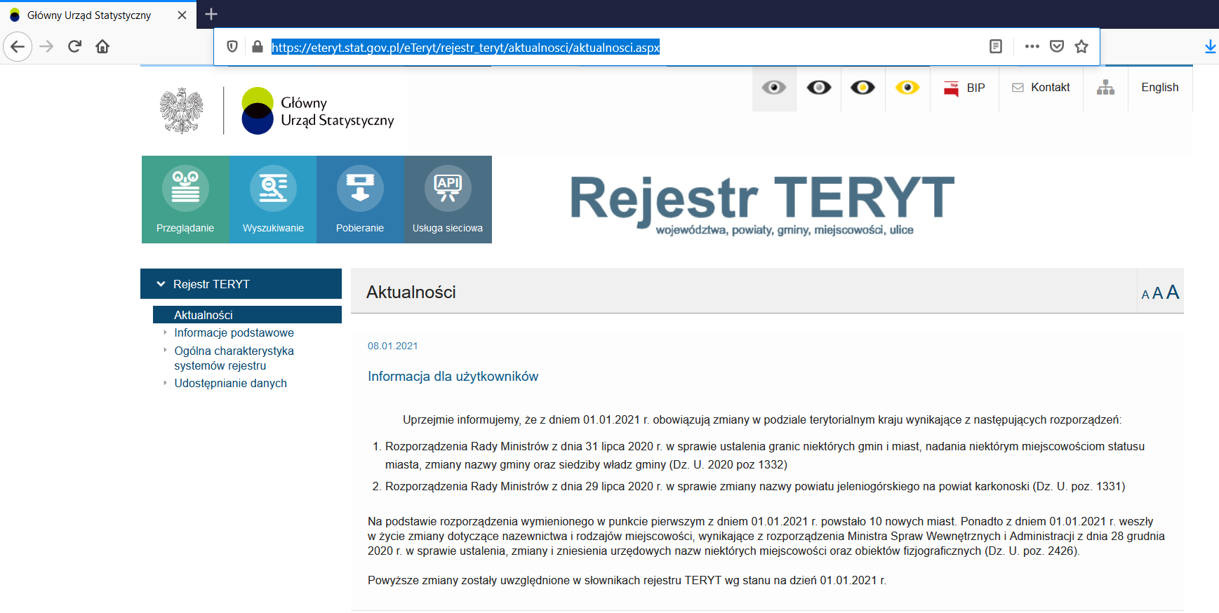
Rodzaje gmin; ustalanie siedziby władz gmin, nazewnictwo organów gminy
Źródło: https://eteryt.stat.gov.pl/eTeryt/rejestr_teryt/aktualnosci/aktualnosci.aspx, dostęp: 28.02.2021 r.

Slide 16
Rodzaje gmin; ustalanie siedziby władz gmin, nazewnictwo organów gminy
Art. 11a u.s.g. [Organy gminy]
1. Organami gminy są:
1) rada gminy;
2) wójt (burmistrz, prezydent miasta).
2. Zasady i tryb przeprowadzania wyborów do rady gminy oraz wyboru wójta (burmistrza,
prezydenta miasta) określają odrębne ustawy.
3. Ilekroć w ustawie jest mowa o wójcie, należy przez to rozumieć także burmistrza oraz
prezydenta miasta.
Ustawa wymienia dwa organy gminy: są nimi rada gminy i wójt, burmistrz lub prezydent miasta.
Poza wyjątkami regulowanymi ustawą o referendum lokalnym, rada gminy jest organem
stanowiącym i kontrolnym (art. 15 ust. 1 u.s.g.), a wójt lub burmistrz oraz prezydent miasta – są
organami wykonawczymi (art. 26 ust. 1 u.s.g.).
Przepisy zawarte w art. 11a mają charakter norm bezwzględnie obowiązujących, co oznacza, że
nie jest dopuszczalne tworzenie jakichkolwiek innych organów gminy ponad te, które określa
ustawa.

Slide 17
Rodzaje gmin; ustalanie siedziby władz gmin, nazewnictwo organów gminy
UWAGA: organem gminy nie jest urząd gminy (urząd miasta), stanowiący aparat pomocniczy organów gminy, za
pomocą którego organy gminy wykonują swoje zadania i realizują kompetencje.
Podział gmin na wiejskie i miejskie w sposób bezpośredni wpływa na nazewnictwo organów gminy.
Art. 15. [Rada gminy (miejska) jako organ stanowiący i kontrolny]
1. Z zastrzeżeniem art. 12 organem stanowiącym i kontrolnym w gminie jest rada gminy.
2. Jeżeli siedziba rady gminy znajduje się w mieście położonym na terytorium tej gminy, rada nosi nazwę rady miejskiej.
Art. 26. [Wójt jako organ wykonawczy]
1. Organem wykonawczym gminy jest wójt.
2. Kadencja wójta rozpoczyna się w dniu rozpoczęcia kadencji rady gminy lub wyboru go przez radę gminy i upływa z dniem upływu kadencji rady gminy.
2a. Wójtem (burmistrzem, prezydentem miasta) nie może być osoba, która nie jest obywatelem polskim.
3. Burmistrz jest organem wykonawczym w gminie, w której siedziba władz znajduje się w mieście położonym na terytorium tej gminy.
4. W miastach powyżej 100 000 mieszkańców organem wykonawczym jest prezydent miasta. Dotyczy to również miast, w których do dnia wejścia w życie niniejszej ustawy prezydent miasta był organem wykonawczo-zarządzającym.

Slide 18
Zasady i tryb wprowadzania zmian w podziale terytorialnym państwa
Art. 4 u.s.g. [Zmiany terytorialne gmin, nadawanie statusu miasta, ustalanie i
zmiany nazw gmin]
1. Rada Ministrów, w drodze rozporządzenia:
1) tworzy, łączy, dzieli i znosi gminy oraz ustala ich granice;
2. Rozporządzenie, o którym mowa w ust. 1, może być wydane także na wniosek zainteresowanej rady gminy.
3. Ustalenie i zmiana granic gmin dokonywane są w sposób zapewniający gminie i
terytorium możliwie jednorodne ze względu na układ osadniczy i przestrzenny,
uwzględniający więzi społeczne, gospodarcze i kulturowe oraz zapewniający
zdolność wykonywania zadań publicznych.
4. Nadanie gminie lub miejscowości statusu miasta, ustalenie jego granic i ich
zmiana dokonywane są w sposób uwzględniający infrastrukturę społeczną i
techniczną oraz układ urbanistyczny i charakter zabudowy.
5. Zmiany, o których mowa w ust. 1, następują z dniem 1 stycznia.

Slide 19
Zasady i tryb wprowadzania zmian w podziale terytorialnym państwa
Art. 4a. [Konsultacje poprzedzające wydanie rozporządzenia]
1. Wydanie rozporządzenia, o którym mowa w art. 4 ust. 1, wymaga zasięgnięcia przez ministra właściwego do spraw administracji publicznej opinii zainteresowanych rad gmin, poprzedzonych przeprowadzeniem przez te rady konsultacji z mieszkańcami, a w przypadku zmian granic gmin naruszających granice powiatów lub województw - dodatkowo opinii odpowiednich rad powiatów lub sejmików województw, z zastrzeżeniem ust. 2.
2. Konsultacje z mieszkańcami w sprawach zmiany granic gmin lub granic miasta polegającej na wyłączeniu obszaru lub części obszaru jednostki pomocniczej gminy i jego włączeniu do sąsiedniej jednostki pomocniczej tej gminy lub do sąsiedniej gminy mogą zostać ograniczone do:1) mieszkańców jednostki pomocniczej gminy objętych zmianą - przez odpowiednie rady gmin;
2) mieszkańców gmin objętych zmianą naruszającą granice powiatów lub województw - przez odpowiednie rady powiatów lub sejmiki województw.
3. W przypadku niewyrażenia opinii, o której mowa w ust. 1, w terminie 3 miesięcy od dnia otrzymania wystąpienia o opinię, wymóg zasięgnięcia opinii uznaje się za spełniony.
4. W przypadku przeprowadzenia referendum lokalnego w sprawie utworzenia, połączenia, podziału i zniesienia gminy oraz ustalenia granic gminy, o którym mowa w art. 4c, konsultacji z mieszkańcami, o których mowa w ust. 1 i 2, nie przeprowadza się.

Slide 20
Zasady i tryb wprowadzania zmian w podziale terytorialnym państwa
Art. 4b u.s.g . [Wniosek rady gminy o wydanie rozporządzenia]
1. Wydanie rozporządzenia, o którym mowa w art. 4 ust. 1, na wniosek rady gminy wymaga:
1) wniosku rady gminy poprzedzonego przeprowadzeniem przez tę radę konsultacji z mieszkańcami, wraz z uzasadnieniem oraz niezbędnymi dokumentami, mapami i informacjami potwierdzającymi zasadność wniosku;
2) opinii rad gmin objętych wnioskiem, poprzedzonych przeprowadzeniem przez te rady konsultacji z mieszkańcami, a w przypadku zmiany granic gminy naruszającej granice powiatów lub województw - opinii odpowiednich rad powiatów lub sejmików województw;
3) opinii wojewody właściwego dla gminy lub gmin objętych wnioskiem.
2. Do wniosku i opinii, o których mowa w ust. 1, przepisy art. 4a ust. 2 i 3 stosuje się odpowiednio.
3. Rada gminy występuje z wnioskiem, o którym mowa w ust. 1, do ministra właściwego do spraw administracji publicznej za pośrednictwem wojewody, w terminie do dnia 31 marca.
4. Rada Ministrów określi, w drodze rozporządzenia, tryb postępowania przy składaniu wniosków, o których mowa w ust. 1, oraz dokumenty, które należy dołączyć do wniosku.

Slide 21
Zasady i tryb wprowadzania zmian w podziale terytorialnym państwa
Art. 4, 4a i 4b stanowią wspólnie całościową normę prawną określającą podstawę i warunki, jakie muszą zostać spełnione, aby rząd (Rada Ministrów) mógł w drodze rozporządzenia ustalać lub zmieniać granice gmin.
Art. 4a i 4b mają charakter szczegółowych instrukcji określających wymagania, jakie muszą zostać spełnione, aby Rada Ministrów mogła wydać rozporządzenie w sprawach, o których mowa w art. 4 ust. 1, zwłaszcza w przypadku takich zmian granic gmin, które naruszają granice powiatów lub województw, przy czym art. 4b odnosi to do sytuacji przewidzianej w art. 4 ust. 2, tj. gdy zmiana inicjowana jest na wniosek zainteresowanej rady gminy, w pozostałych zaś przypadkach zastosowanie ma art. 4a.
Kompetencja Rady Ministrów do tworzenia, dzielenia i znoszenia gmin wynika z faktu, że gmina jest podstawową jednostką zasadniczego podziału terytorialnego państwa. Na Radzie Ministrów, jako strażniku interesu publicznego, ciąży w tym przypadku obowiązek racjonalnego ukształtowania podziału terytorialnego.
Do wydania rozporządzenia obejmującego zmianę sytuacji prawnej i faktycznej danej gminy w zakresie korekty jej granic, połączenia jej z inną gminą, podziału lub jej całkowitego zniesienia (art. 4 ust. 1 pkt 1), wymagane jest zasięgnięcie opinii zainteresowanych rad gmin. Przedmiotem opinii jest projekt rozporządzenia Rady Ministrów w konkretnym zakresie.

Slide 22
Zasady i tryb wprowadzania zmian w podziale terytorialnym państwa
Zgodnie z art. 4a i 4b, wszelkie decyzje i czynności Rady Ministrów w sprawach podziału, łączenia, dzielenia i znoszenia gmin, jak też w sprawie ustalania ich granic i siedzib władz powinny być podejmowane po przeprowadzeniu konsultacji z mieszkańcami. Ustawa jednak nie określa ich formy, stanowiąc jedynie, że zasady i tryb konsultacji powinny zostać określone uchwałą rady gminy (art. 5a ust. 2). Tym samym konsultacje mogą mieć formę dowolną, w tym nawet referendalną.
W przypadku ustalania lub zmiany granic gmin Rada Ministrów musi uwzględnić następujące przesłanki wynikające z art. 4 ust. 3 u.s.g.: wymóg zapewnienia maksymalnej jednorodności (spójności) terytorialnej poprzez analizę układu osadniczego i przestrzennego w zakresie występowania więzi społecznych, gospodarczych oraz kulturowych; wymóg takiego kształtowania granic jednostek podziału terytorialnego, który zapewni zdolność wykonywania zadań publicznych.

Slide 23
Zasady i tryb wprowadzania zmian w podziale terytorialnym państwa
Art. 4c u.s.g. [Referendum lokalne z inicjatywy mieszkańców]
1. W sprawie utworzenia, połączenia, podziału i zniesienia gminy oraz ustalenia granic gminy może być przeprowadzone referendum lokalne z inicjatywy mieszkańców.
2. Z inicjatywą przeprowadzenia referendum, o którym mowa w ust. 1, wystąpić może jedynie grupa co najmniej 15 obywateli, o której mowa w art. 11 ust. 1a ustawy z dnia 15 września 2000 r. o referendum lokalnym.
3. Referendum, o którym mowa w ust. 1, nie przeprowadza się, jeżeli z analizy przeprowadzonej przed referendum wynika, iż na skutek podziału lub ustalenia nowych granic gminy:
1) dochody podatkowe na mieszkańca gminy w zmienionych granicach lub gminy utworzonej byłyby niższe od najniższych dochodów podatkowych na mieszkańca ustalonych dla poszczególnych gmin zgodnie z ustawą z dnia 13 listopada 2003 r. o dochodach jednostek samorządu terytorialnego;
2) gmina w zmienionych granicach lub gmina utworzona byłaby mniejsza od najmniejszej pod względem liczby mieszkańców gminy w Polsce według stanu na dzień 31 grudnia roku poprzedzającego ogłoszenie rozporządzenia, o którym mowa w art. 4.
4. Analizy, o której mowa w ust. 3, dokonuje właściwy wojewoda.
5. W przypadku przeprowadzania z inicjatywy mieszkańców referendum, o którym mowa w ust. 1, pytanie zawarte we wniosku, o którym mowa w art. 15 ust. 2 ustawy z dnia 15 września 2000 r. o referendum lokalnym, powinno określać szczegółowo proponowane zmiany w podziale terytorialnym państwa.
6. Wojewoda przekazuje ministrowi właściwemu do spraw administracji publicznej informację o publikacji w wojewódzkim dzienniku urzędowym protokołu wyniku referendum, o którym mowa w ust. 1.

Slide 24
Zasady i tryb wprowadzania zmian w podziale terytorialnym państwa
Art. 4d u.s.g. [Wyłączenie zmian terytorialnych gmin]
Rada Ministrów nie przeprowadza zmian, o których mowa w art. 4 ust. 1 pkt 1, jeżeli:
1) dochody podatkowe na mieszkańca gminy w zmienionych granicach lub gminy utworzonej byłyby niższe od najniższych dochodów podatkowych na mieszkańca ustalonych dla poszczególnych gmin zgodnie z ustawą z dnia 13 listopada 2003 r. o dochodach jednostek samorządu terytorialnego;
2) gmina w zmienionych granicach lub gmina utworzona byłaby mniejsza od najmniejszej pod względem liczby mieszkańców gminy w Polsce według stanu na dzień 31 grudnia roku poprzedzającego ogłoszenie rozporządzenia, o którym mowa w art. 4.
Art. 4ea u.s.g. [Następstwo prawne gminy powstałej w wyniku połączenia gmin]
1. Gmina powstała w wyniku połączenia gmin wstępuje we wszystkie prawa i obowiązki połączonych gmin, w tym prawa i obowiązki wynikające z zezwoleń, koncesji oraz innych aktów administracyjnych.
2. Organy gminy powstałej w wyniku połączenia gmin stają się organami właściwymi lub stronami wszczętych i niezakończonych postępowań administracyjnych i sądowych.
3. Ujawnienie w księgach wieczystych lub w rejestrach przejścia na gminę, o której mowa w ust. 1, praw ujawnionych w tych księgach lub rejestrach następuje na wniosek gminy.
4. W przypadku gdy rozporządzenie w sprawie połączenia gmin zostało wydane na wniosek poparty przez wszystkie zainteresowane rady gmin, gminy te zawierają porozumienie, o którym mowa w art. 44 pkt 2.
5. Akty prawa miejscowego ustanowione przez organy gmin przed połączeniem gmin stają się aktami prawa miejscowego gminy powstałej w wyniku połączenia gmin, obowiązującymi na obszarze działania organów, które je ustanowiły, do dnia wejścia w życie nowych aktów prawa miejscowego ustanowionych przez organ gminy powstałej w wyniku połączenia gmin, jednak nie dłużej niż przez okres 3 lat od dnia połączenia.

Slide 25
Zasady i tryb wprowadzania zmian w podziale terytorialnym państwa
Art. 4eb u.s.g. [Następstwo prawne w przypadku zmiany granic gmin]
1. W przypadku zmiany granic gmin polegającej na wyłączeniu części obszaru gminy i jego włączeniu do sąsiedniej gminy, gmina, do której został włączony ten obszar, wstępuje we wszystkie prawa i obowiązki gminy na tym obszarze, w tym prawa i obowiązki wynikające z zezwoleń, koncesji oraz innych aktów administracyjnych.
2. Akty prawa miejscowego z zakresu planowania i zagospodarowania przestrzennego ustanowione przez organ gminy przed zmianą granic:
1) w części dotyczącej obszaru, który został wyłączony z tej gminy, stają się aktami prawa miejscowego gminy, do której ten obszar został włączony i obowiązują do dnia wejścia w życie nowych aktów prawa miejscowego ustanowionych przez organ tej gminy, jednak nie dłużej niż przez okres 3 lat od dnia zmiany granic gminy;
2) w części dotyczącej obszaru, który nie został wyłączony z tej gminy, pozostają w mocy.

Slide 26
Zasady i tryb wprowadzania zmian w podziale terytorialnym państwa
Art. 3 u.s.p. [Zmiany terytorialne powiatów]
1. Rada Ministrów, w drodze rozporządzenia:
1) tworzy, łączy, dzieli i znosi powiaty oraz ustala ich granice;
2. Rozporządzenie, o którym mowa w ust. 1, może być wydane także na wniosek zainteresowanej rady powiatu, rady miasta na prawach powiatu lub rady gminy.
3. Ustalenie granic powiatu następuje poprzez wskazanie gmin wchodzących w skład powiatu, a zmiana jego granic dokonywana jest w sposób zapewniający powiatowi terytorium możliwie jednorodne ze względu na układ osadniczy i przestrzenny, uwzględniający więzi społeczne, gospodarcze i kulturowe oraz zapewniający zdolność wykonywania zadań publicznych.
4. Przez łączenie powiatów należy również rozumieć połączenie miasta na prawach powiatu z powiatem mającym siedzibę władz w tym mieście. Z dniem połączenia wygasają prawa powiatu posiadane dotychczas przez miasto.
5. Przez dzielenie powiatów należy również rozumieć wyłączenie jednej lub więcej gmin z terytorium powiatu z jednoczesnym:
1) włączeniem tej gminy lub gmin do innego powiatu;
2) utworzeniem powiatu z tych gmin albo z tych gmin i miasta na prawach powiatu; z dniem utworzenia powiatu wygasają prawa powiatu posiadane dotychczas przez miasto;
3) przywróceniem statusu miasta na prawach powiatu miastu, które w trybie ust. 4 zostało połączone z powiatem mającym siedzibę władz w tym mieście.
6. Zmiany, o których mowa w ust. 1, następują z dniem 1 stycznia.
UWAGA: proszę zapoznać się z art. 3a – 3d u.s.p.

Slide 27
Zasady i tryb wprowadzania zmian w podziale terytorialnym państwa
Art. 5a. 3 ustawy o wprowadzeniu zasadniczego trójstopniowego podziału terytorialnego państwa
[Zmiany granic województw w następstwie tworzenia, łączenia, dzielenia lub
znoszenia powiatów]
Rada Ministrów, w drodze rozporządzeń, dokonuje zmian granic województw związanych z tworzeniem, łączeniem, dzieleniem lub znoszeniem powiatów po zasięgnięciu opinii organów stanowiących jednostek samorządu terytorialnego, których zmiany dotyczą. Przy dokonywaniu zmian granic województw należy dążyć do poprawienia warunków wykonywania zadań publicznych o charakterze wojewódzkim oraz zachowania regionalnych więzi społecznych, gospodarczych i kulturowych.

Slide 28
Jednostki pomocnicze gminy; szczególny status dzielnic m.st. Warszawy
Art. 35 u.s.g. [Jednostka pomocnicza gminy i jej statut]
1. Organizację i zakres działania jednostki pomocniczej określa rada gminy odrębnym statutem, po przeprowadzeniu konsultacji z mieszkańcami.
2. Statut może przewidywać powołanie jednostki niższego rzędu w ramach jednostki pomocniczej.
3. Statut jednostki pomocniczej określa w szczególności:
1) nazwę i obszar jednostki pomocniczej;
2) zasady i tryb wyborów organów jednostki pomocniczej;
3) organizację i zadania organów jednostki pomocniczej;
4) zakres zadań przekazywanych jednostce przez gminę oraz sposób ich realizacji;
5) zakres i formy kontroli oraz nadzoru organów gminy nad działalnością organów
jednostki pomocniczej.
Vide:
1) UCHWAŁA - Nr XLVIII/240/02 Rady Gminy Pcim z dnia 10 października
2002 r. w sprawie: uchwalenia Statutu Gminy Pcim
2) Statut sołectwa Pcim Sucha i Działy

Slide 29
Jednostki pomocnicze gminy; szczególny status dzielnic m.st. Warszawy
Statut jednostki pomocniczej jest dokumentem organizacyjno-prawnym odrębnym
od statutu gminy, jak również od statutów innych jednostek pomocniczych
utworzonych na obszarze danej gminy (podwójna odrębność statutu jednostki
pomocniczej gminy).
Rada gminy nie może uchwalić statutu konkretnej jednostki pomocniczej jako
załącznika do statutu gminy, ani też mnie może podjąć uchwały o ustaleniu jednego
statutu dla wszystkich sołectw na jej terenie.
Rada gminy może w statucie gminy ustalić wzorcowy (ramowy) statut jednostki
pomocniczej.
UWAGA: Jednostki pomocnicze są elementem pomocniczego podziału administracyjnego,
pochodną zasadniczego podziału terytorialnego i stanowią istotny instrument
partycypacyjny, usprawniający realizację zadań gminy.
UWAGA: Statut jednostki pomocniczej uchwalony przez radę gminy jest aktem
prawa miejscowego (wyrok NSA z dnia 9 lutego 1994 r., SA/Gd 2470/93).
UWAGA: jednostki pomocnicze występują wyłącznie w gminie!
UWAGA: W piśmiennictwie wskazuje się, że organy jednostek pomocniczych gminy nie są
organami gminy, nie należą także do zakresu pojęcia organizacja samorządowa!

Slide 30
Jednostki pomocnicze gminy; szczególny status dzielnic m.st. Warszawy
Art. 36 u.s.g. [Sołectwo. Zebranie wiejskie i sołtys]
1. Organem uchwałodawczym w sołectwie jest zebranie wiejskie, a wykonawczym - sołtys. Działalność sołtysa wspomaga rada sołecka.
2. Sołtys oraz członkowie rady sołeckiej wybierani są w głosowaniu tajnym, bezpośrednim, spośród nieograniczonej liczby kandydatów, przez stałych mieszkańców sołectwa uprawnionych do głosowania.
3. Sołtys korzysta z ochrony prawnej przysługującej funkcjonariuszom publicznym.
Sołectwa, co do zasady, są jednostkami pomocniczymi gmin wiejskich.
W literaturze samorządowej wyrażono wszakże pogląd, iż nie ma przeszkód formalnych, aby
tego typu jednostki tworzone były także w gminach miejskich. Praktyka potwierdza słuszność tej
wykładni (np. w przypadku miasta Mikołów, w którym sołectwa są dominującym typem jednostek
pomocniczych miasta).
W sołectwie działają:
1)zebranie wiejskie - jako organ uchwałodawczy,
2)sołtys - jako organ wykonawczy,
3)rada sołecka - jako organ wspomagający sołtysa.
UWAGA: "Nie przewidziano innych organów sołectwa, a także ich stworzenia przez zebranie
wiejskie" (wyrok WSA w Lublinie z dnia 29 maja 2008 r., III SA/Lu 178/08, LEX nr 511466).

Slide 31
Jednostki pomocnicze gminy; szczególny status dzielnic m.st. Warszawy
Ustawa nie określa zasad podziału kompetencji pomiędzy powyższe organy.
W doktrynie prawa samorządowego podkreślono natomiast, że:
podział kompetencji pomiędzy zebraniem wiejskim jako organem stanowiącym i
sołtysem powinien być wzorowany na przepisach regulujących ten podział między radą gminy a wójtem,
podział ten powinien opierać się na domniemaniu właściwości zebrania wiejskiego we wszystkich sprawach niezastrzeżonych na rzecz sołtysa i rady sołeckiej
W judykaturze podkreślono ponadto, że źródłem obowiązków sołtysa jest statut
sołectwa - wyrok SA w Krakowie z dnia 29 października 2002 r., II AKa 258/02.
Sołtys jest organem wykonawczym sołectwa, stanowi więc swego rodzaju "zarząd
sołectwa". Do jego zadań należy wykonywanie uchwał zebrania wiejskiego, a także
zadań wynikających z uchwał rad gminy (np. inkasowanie podatków i opłat
lokalnych) oraz z przepisów prawa.

Slide 32
Jednostki pomocnicze gminy; szczególny status dzielnic m.st. Warszawy
Art. 37 u.s.g. [Dzielnica. Rada i zarząd]
1. Organem uchwałodawczym w dzielnicy (osiedlu) jest rada o liczbie członków ustalonej według art. 17, nie więcej jednak niż 21.
2. Organem wykonawczym w dzielnicy (osiedlu) jest zarząd. Na czele zarządu stoi przewodniczący.
3. Przewodniczący zarządu korzysta z ochrony prawnej przysługującej funkcjonariuszom publicznym.
4. Statut osiedla może ustalić, że w osiedlu organem uchwałodawczym jest ogólne zebranie mieszkańców. Ogólne zebranie wybiera zarząd osiedla; art. 36 ust. 2 stosuje się odpowiednio.
W odróżnieniu od sołectw, których ustrój oparto na zasadach demokracji
bezpośredniej, ustrój dzielnic i osiedli opiera się w zasadzie na formie demokracji
pośredniej, w której rozstrzygnięcia podejmuje pochodzący z wyborów organ
przedstawicielski (rada), a funkcje wykonawcze pełni zarząd.

Slide 33
Jednostki pomocnicze gminy; szczególny status dzielnic m.st. Warszawy
Status dzielnic m.st. Warszawy reguluje odrębny akt prawny, tj. ustawa z dnia 15
marca 2002 r. o ustroju miasta stołecznego Warszawy (Dz.U.2018, poz.1817 t.j.)
Art. 5. [Dzielnice m.st. Warszawy]
1. W m.st. Warszawie utworzenie jednostek pomocniczych - dzielnic m.st. Warszawy, zwanych dalej "dzielnicami", jest obowiązkowe.
2. Rada m.st. Warszawy, w drodze uchwały, po przeprowadzeniu konsultacji z mieszkańcami lub z ich inicjatywy tworzy, łączy, dzieli i znosi jednostki pomocnicze. Przepis art. 4 ust. 3 ustawy z dnia 8 marca 1990 r. o samorządzie gminnym (Dz. U. z 2018 r. poz. 994, 1000, 1349 i 1432) stosuje się odpowiednio.
3. Zmiany, o których mowa w ust. 2, następują z dniem 1 stycznia, a w roku, w którym odbywają się wybory do rad gmin, mogą następować z dniem wyborów.
4. Statut dzielnicy nadany przez Radę m.st. Warszawy określa nazwę dzielnicy, jej granice, zadania i kompetencje oraz zasady i tryb funkcjonowania jej organów.
Art. 14. [Dzielnice m.st. Warszawy]
Dzielnicami m.st. Warszawy, w dniu wejścia w życie ustawy, są: Bemowo, Białołęka,
Bielany, Mokotów, Ochota, Praga-Południe, Praga-Północ, Rembertów, Śródmieście,
Targówek, Ursus, Ursynów, Wawer, Wesoła, Wilanów, Włochy, Wola i Żoliborz w
granicach dotychczasowych, odpowiednio, gmin warszawskich, gminy Wesoła lub
dzielnic w gminie Warszawa-Centrum.

Slide 34
Jednostki pomocnicze gminy; szczególny status dzielnic m.st. Warszawy
Warszawa jest jedyną gminą w Polsce (gmina na prawach powiatu), w której
funkcjonują obligatoryjne jednostki podziału pomocniczego (dzielnice), przy czym
dzielnice te jako jedyne w kraju mają ustawowo określony zakres zadań
wykonywanych na zasadzie wyłączności przez dzielnice.
Statut dzielnicy jest nadawany przez Radę. m. st. Warszawy, co następuje po
zasięgnięciu opinii rady dzielnicy. Statut dzielnicy jest przyjmowany przez Radę m.
st. Warszawy w formie załącznika do uchwały.
Dzielnice m. st. Warszawy posiadają szeroką autonomię, co zauważył także Trybunał
Konstytucyjny w wyroku z dnia 18 lutego 2003 r. (K 24/02), wskazując, że
„zastąpienie jedną jednostką samorządu terytorialnego (obejmującą m. st.
Warszawę) ustawowo podzieloną na dzielnice o bardzo wzmocnionym statusie, w
którym będzie nadal odbywać się obsługa mieszkańców dotychczasowego związku
komunalnego samodzielnych gmin warszawskich, przyczyni się do poprawy
zarządzania w skali ogólnomiejskiej i nie naruszy rzeczywistych uprawnień
samorządowych mieszkańców Warszawy”.

Slide 35
Jednostki pomocnicze gminy; szczególny status dzielnic m.st. Warszawy
Art. 6. [Organy dzielnic]
Organem stanowiącym i kontrolnym dzielnicy jest rada dzielnicy, a organem
wykonawczym - zarząd dzielnicy.
Zobacz także: art. 7 – 11 omawianej ustawy.

Slide 36
Miasto na prawach powiatu jako jednostka podziału terytorialnego i jako jednostka samorządu terytorialnego
Zagadnienia związane z organizacją i funkcjonowaniem miast na prawach powiatu (MPP)
reguluje ustawa z dnia 5 czerwca 1998 r. o samorządzie powiatowym (Dz.U.2020, poz.920 t.j.).
Art. 91. [Przyznanie miastom praw powiatu]
Prawa powiatu przysługują miastom, które w dniu 31 grudnia 1998 r. liczyły więcej niż 100 000
mieszkańców, a także miastom, które z tym dniem przestały być siedzibami wojewodów, chyba
że na wniosek właściwej rady miejskiej odstąpiono od nadania miastu praw powiatu, oraz tym,
którym nadano status miasta na prawach powiatu, przy dokonywaniu pierwszego podziału
administracyjnego kraju na powiaty.
Art. 92. [Ustrój miast na prawach powiatu]
1. Funkcje organów powiatu w miastach na prawach powiatu sprawuje:
1) rada miasta;
2) prezydent miasta.
2. Miasto na prawach powiatu jest gminą wykonującą zadania powiatu na zasadach określonych w tej ustawie.
3. Ustrój i działanie organów miasta na prawach powiatu, w tym nazwę, skład, liczebność oraz ich powoływanie i odwoływanie, a także zasady sprawowania nadzoru określa ustawa o samorządzie gminnym.

Slide 37
Miasto na prawach powiatu jako jednostka podziału terytorialnego i jako jednostka samorządu terytorialnego
MPP utworzono w 1999 r. Są to jednostki samorządowe wypełniające zarówno zadania gminne, jak i powiatowe.
Ustawodawca zatem deleguje wykonywanie praw powiatu na poziom najmniejszej jednostki zasadniczego podziału terytorialnego państwa, czyli na obszar gminy, przyznając prawa powiatu istniejącej tam gminie będącej podstawową jst.
UWAGA: miasto na prawach powiatu jest gminą wykonującą zadania powiatu na zasadach
określonych w tej ustawie, zaś ustrój i działanie organów miasta na prawach powiatu, w tym
nazwę, skład, liczebność oraz ich powoływanie i odwoływanie, a także zasady sprawowania
nadzoru określa ustawa o samorządzie gminnym.
UWAGA: Miasto na prawach powiatu nie jest odrębnym podmiotem od gminy, która otrzymała
tego typu uprawnienia. Mówiąc obrazowo, miasto na prawach powiatu nie jest odrębnym od
gminy znajdującej się na tym obszarze powiatem. Powiat taki po prostu nie istnieje, czemu
ustawodawca dał wyraz nawet nazywając tę instytucję "miastem na prawach powiatu", a nie
powiatem miejskim.
Ustawodawca, przyznając w miastach na prawach powiatu status funkcjonalnych organów powiatu radzie miasta i prezydentowi, nie tworzy odrębnych uregulowań formalnego kreowania organów powiatu.

Slide 38
Miasto na prawach powiatu jako jednostka podziału terytorialnego i jako jednostka samorządu terytorialnego
Katalog zadań należących do wyłącznej właściwości rady w mieście na prawach powiatu stanowi kompilację ustawowych zadań rady gminy (opisanych przede wszystkim w art. 18 ust. 2 u.s.g.) oraz rady powiatu (opisanych przede wszystkim w art. 12 u.s.p.).
Prezydent miasta pełni funkcję organu wykonawczego miasta na prawach powiatu. Z art. 92 ust. 3 u.s.p. wynika, że ustrój i działanie prezydenta miasta na prawach powiatu, jego powoływanie i odwoływanie, a także zasady sprawowania nadzoru określa ustawa o samorządzie gminnym. W tym zakresie pozycja prezydenta powiatu grodzkiego jest taka sama jak pozycja wójta i burmistrza.
Prezydent miasta na prawach powiatu wykonuje wszystkie zadania, które ustawodawca powierzył staroście, ale starostą nie jest. Natomiast, Prezydent miasta na prawach powiatu, analogicznie jak starosta, wykonuje zadania z zakresu administracji rządowej

Slide 39

Dziękuję za uwagę…
Dziękuję za uwagę

Slide 40
UWAGA…
Powyższa prezentacja- 40 kolejno
ponumerowanych slajdów- została
przygotowana wyłączanie w celach
ogólnoinformacyjnych i szkoleniowych.
Małgorzata Kozłowska wszelkie prawa
zastrzeżone.
Materiały szkoleniowe przekazane wyłącznie
do użytku wewnętrznego. Nie podlegają
rozpowszechnianiu.

